Slide 1
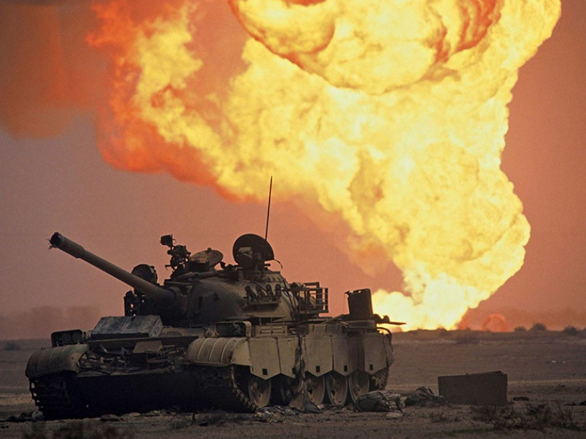
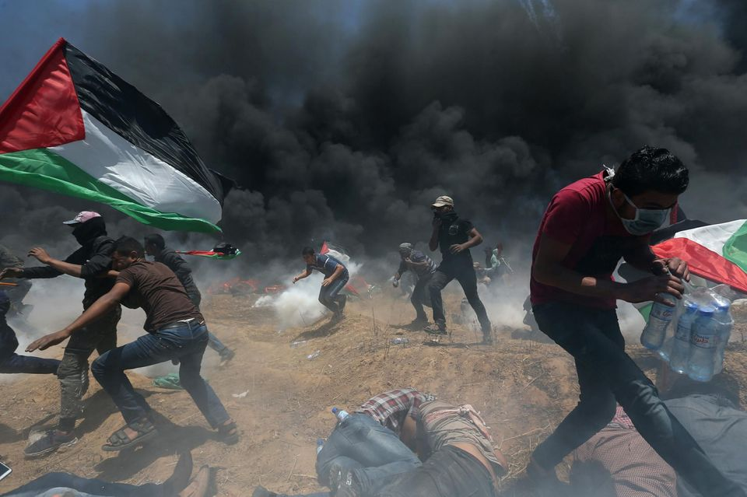

______________________________________
Travail conclusif: le Moyen –Orient, conflits régionaux et tentatives de paix impliquant des acteurs internationaux
Thème 2 : faire la guerre, faire la paix, modes de conflit et modes de résolution–
______________________________________________
le Moyen –Orient
Cette expression s’est imposée depuis près d’un siècle pour désigner l’ensemble des pays de l’Asie de l’Ouest, de la Turquie à l’Iran et du Caucase Sud à la péninsule arabique (+ l’Égypte).
Quels sont les acteurs et les enjeux des conflits qui déchirent le Moyen-Orient rendant leur mode de résolution toujours complexe ?
Koweït janvier 1991, un immense incendie s'élève derrière un char irakien T-55 abandonné, après que des troupes irakiennes en déroute devant la coalition internationale ont incendié un puits de pétrole koweïtien à Al-Manageesh.
CHAMUSSY/SIPA (nouvelobs.com)
A la frontière entre la Bande de Gaza et Israël, des Palestiniens protestent contre l’inauguration de l’ambassade des Etats-Unis à Jérusalem, le lundi 14 mai 2018, Photo Ibraheem Abu Mustafa. Reuters (liberation.fr)
Nicolas Monod, GT académique HGGSP, Académie de Strasbourg

Slide 2
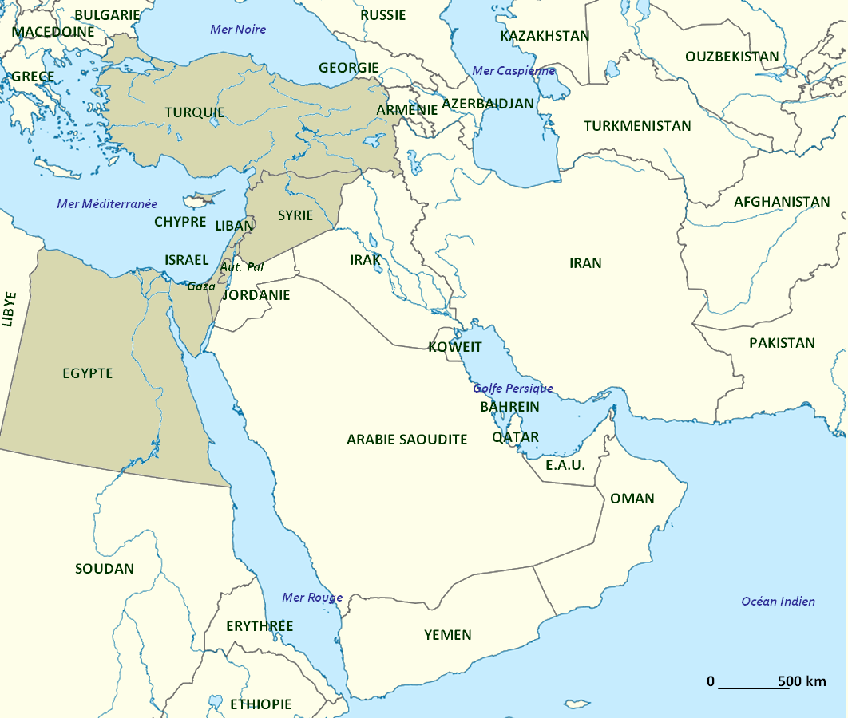
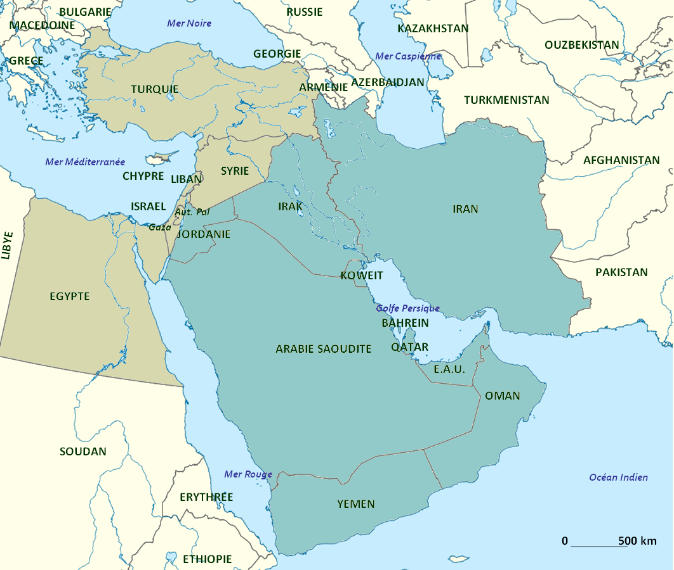
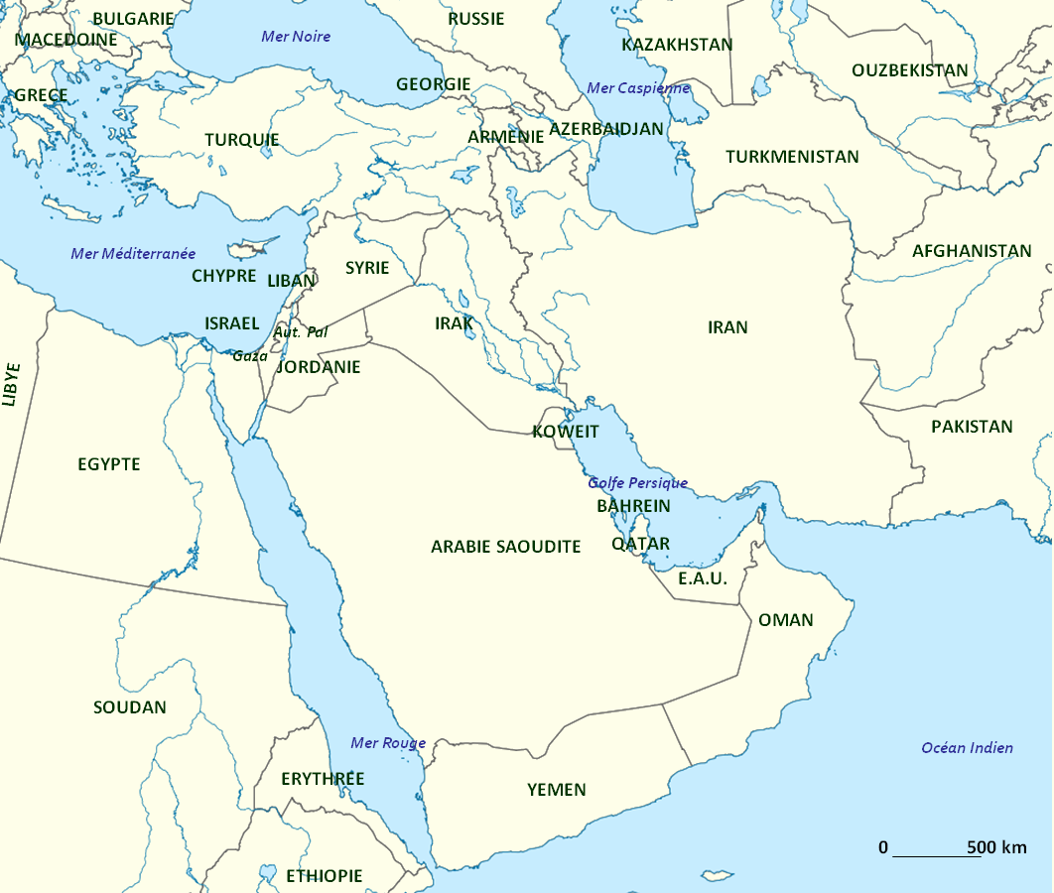

Proche-Orient (Levant)
Moyen-Orient (Middle East)
Nicolas Monod, GT académique HGGSP, Académie de Strasbourg

Slide 3
I. Le Moyen-Orient, une région aux enjeux multiples
Nicolas Monod, GT académique HGGSP, Académie de Strasbourg

Slide 4
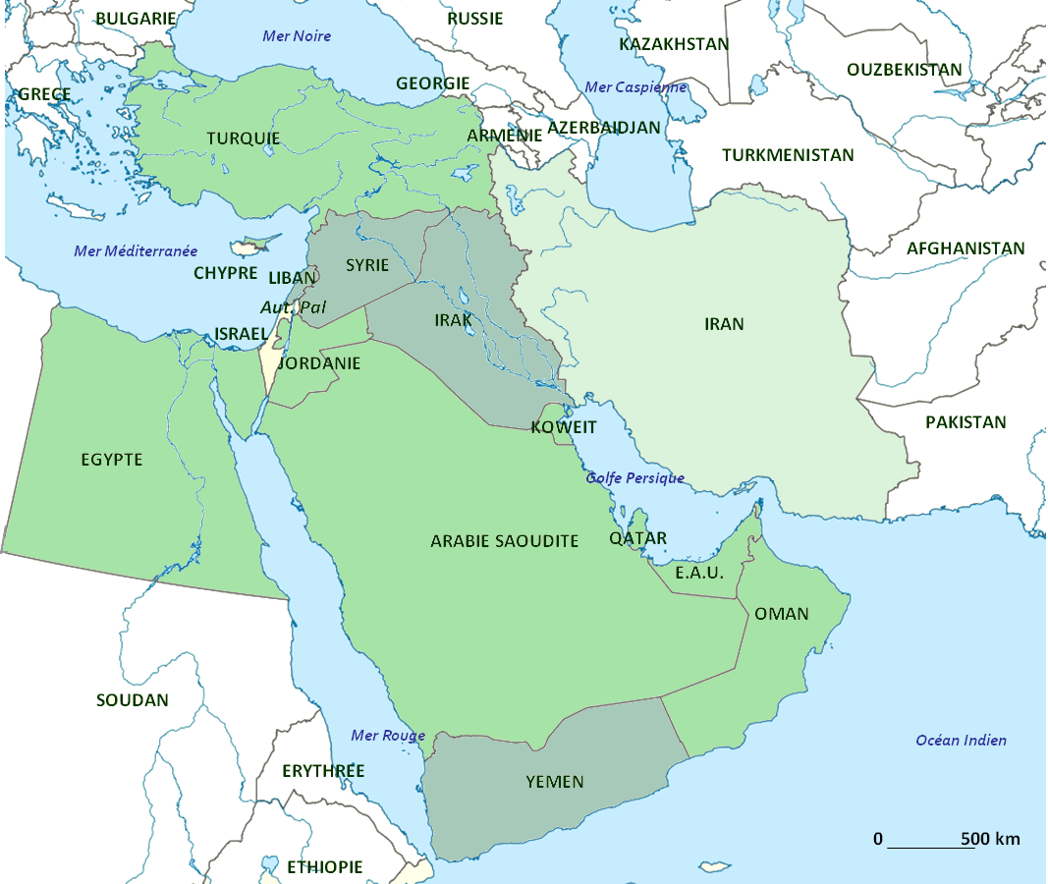
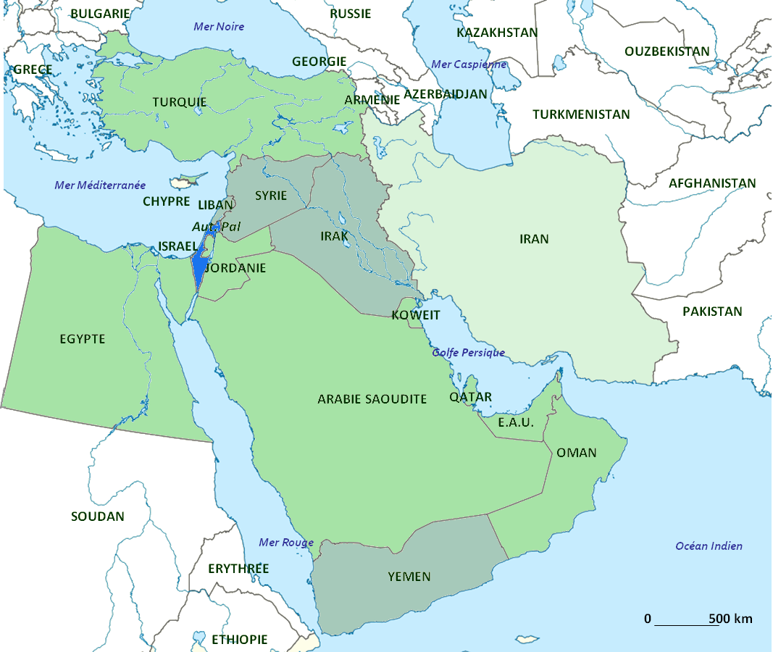
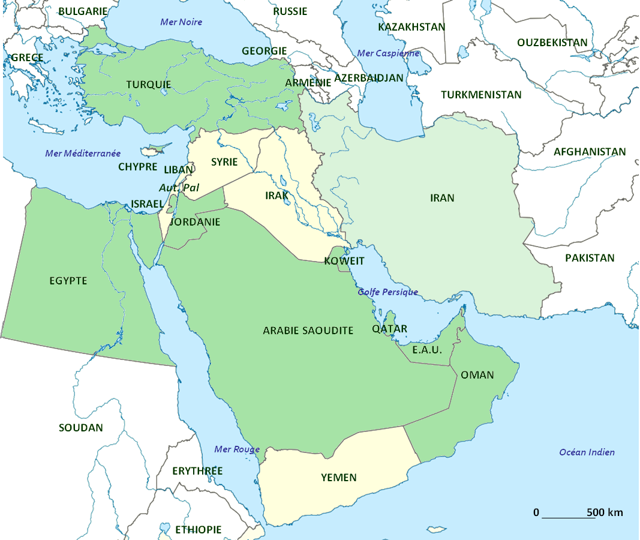
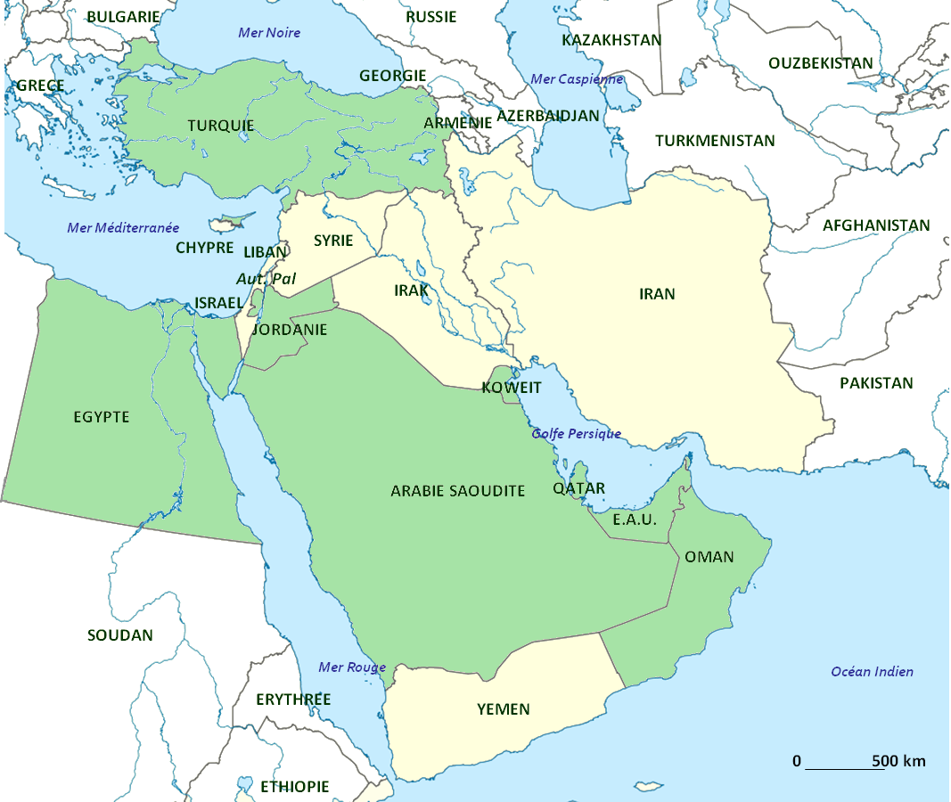
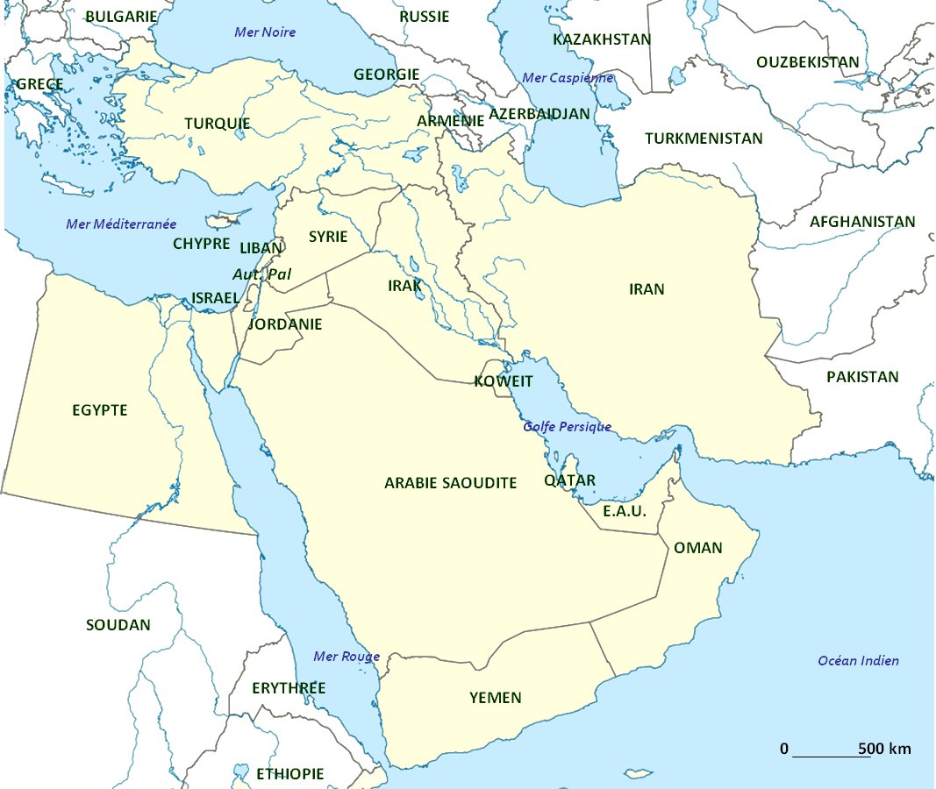


Le Moyen-Orient, une région aux multiples enjeux
Des enjeux religieux et culturels
Bosphore
États musulmans à grande majorité sunnite
État musulman à grande majorité chiite; peuplement perse
Kurdistan
États musulmans « mixtes » (sunnites, chiites…)
État hébreu (judaïsme, religion officielle)
+
États riverains du Moyen-Orient
+
+
Importantes communautés chrétiennes
+
Principaux lieux saints
Suez
Gaza
+
Jérusalem
+
Limite du « monde arabe »
+
Des enjeux liés aux ressources et aux passages stratégiques
Tensions liées à l’eau (stress hydrique)
Production d’hydrocarbures
Médine
Détroit d’Ormuz
Passages maritimes stratégiques
Pays membres de l’OTAN
Des enjeux liés aux États et à l’ingérence étrangère
La Mecque
Autres États alliés des Etats-Unis
Question kurde: peuple sans État
Présence de la flotte américaine
Question palestinienne
Contentieux historique turco arménien
Bases militaires américaines
Pays dont la 50 % de la pop a moins de 25 ans
Bases militaires russes
Fortes importations frumentaires
Bab-El-Mandeb

Slide 5
I. Le Moyen-Orient, une région aux enjeux multiples
1. Des enjeux religieux et culturels
2. Des enjeux liés aux ressources et aux passages stratégiques
3. Des enjeux liés aux Etats et à l’ingérence des puissances étrangères
Nicolas Monod, GT académique HGGSP, Académie de Strasbourg

Slide 6
I. Le Moyen-Orient, une région aux enjeux multiples
1. Des enjeux religieux et culturels
2 . Des enjeux liés aux ressources et aux passages stratégiques
3. Des enjeux liés aux Etats et à l’ingérence des puissances étrangères
Nicolas Monod, GT académique HGGSP, Académie de Strasbourg

Slide 7
I. Le Moyen-Orient, une région aux enjeux multiples
1. Des enjeux religieux et culturels
2. Des enjeux liés aux ressources et à aux passages stratégiques
3. Des enjeux liés aux Etats et à l’ingérence des puissances étrangères
Nicolas Monod, GT académique HGGSP, Académie de Strasbourg

Slide 8
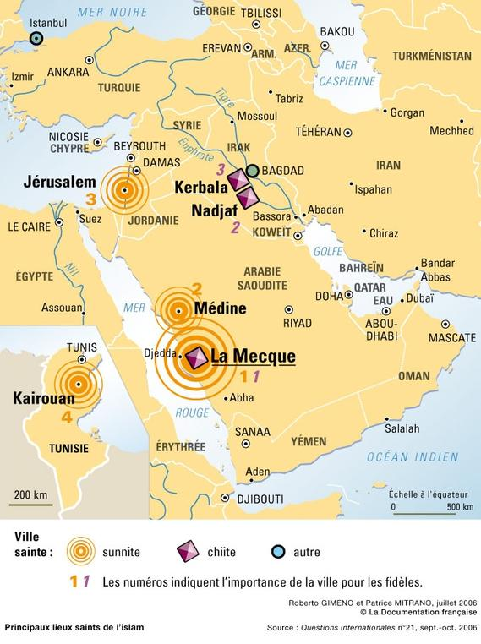
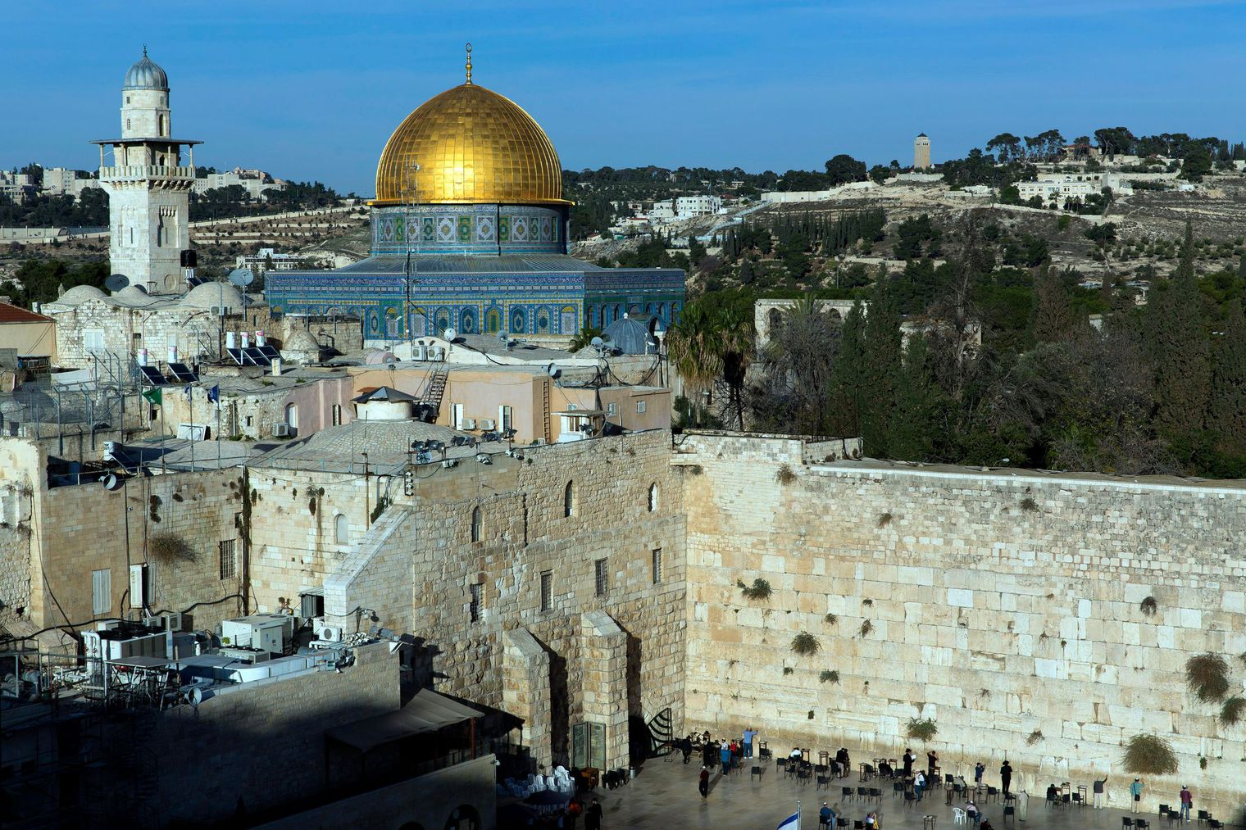
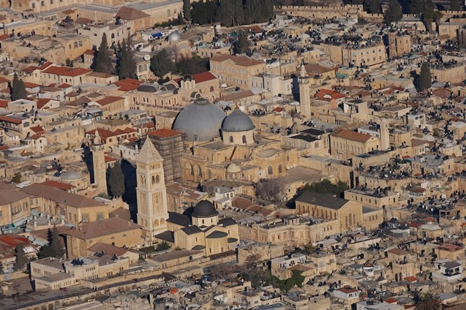
Source: lexpress.fr
Nicolas Monod, GT académique HGGSP, Académie de Strasbourg
Source: yannarthusbertrand2.org

Slide 9
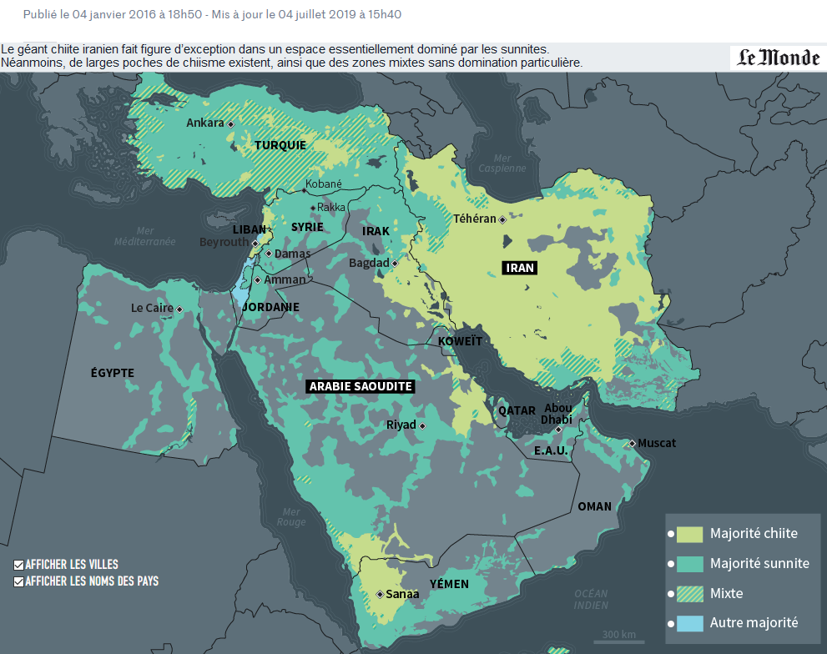

Les Sunnites représentent le courant majoritaire de l’Islam qui reconnaissaient l’autorité d’Abu Bakr, l’un des compagnons du prophète à sa mort.
Pour eux, il n’y a pas d’intermédiaire entre le croyant et Dieu.
Les Chiites, courant minoritaire qui ne reconnaît que l’autorité d’Ali le gendre du prophète.
Ils mettent l’accent sur la nécessité d’un retour à l’Islam originel et reconnaissent l’existence d’un clergé.
Nicolas Monod, GT académique HGGSP, Académie de Strasbourg

Slide 10
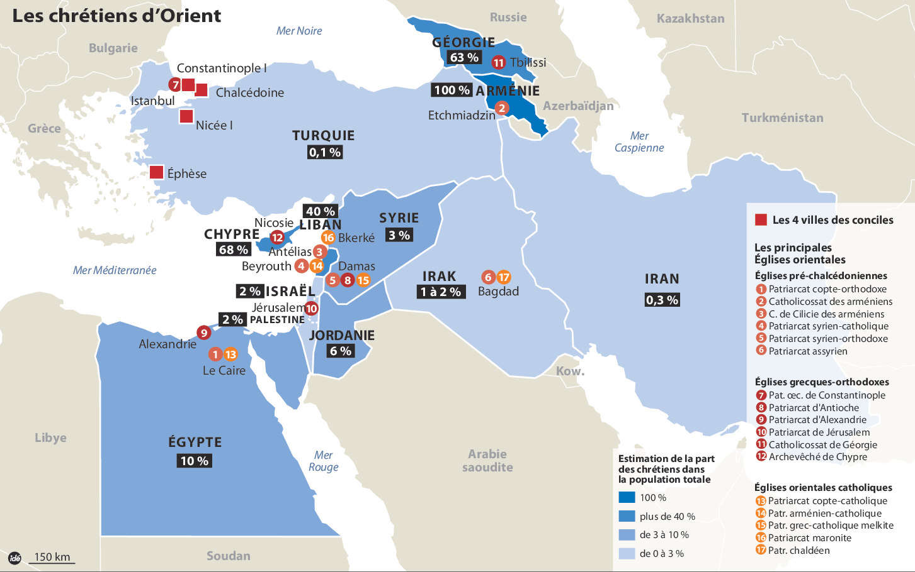

Nicolas Monod, GT académique HGGSP, Académie de Strasbourg

Slide 11
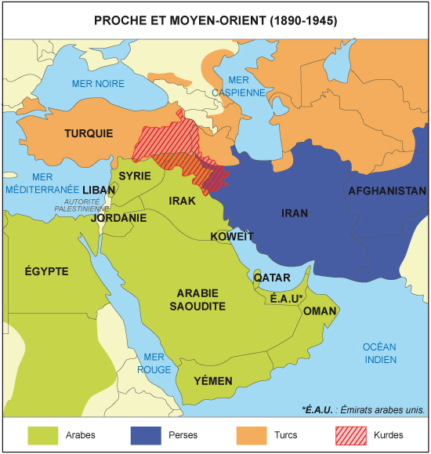
Trois grands peuples composent l’essentiel de la population du Moyen-Orient:
- les Arabes (195 millions),
- les Perses (70 millions)
- les Turcs (65 millions).
Il faut rajouter les Kurdes (presque 30 millions), peuple sans État.
Les Juifs israéliens sont quant à eux 5,5 millions (immigration récente en Palestine)
Nicolas Monod, GT académique HGGSP, Académie de Strasbourg
maxicours.com

Slide 12
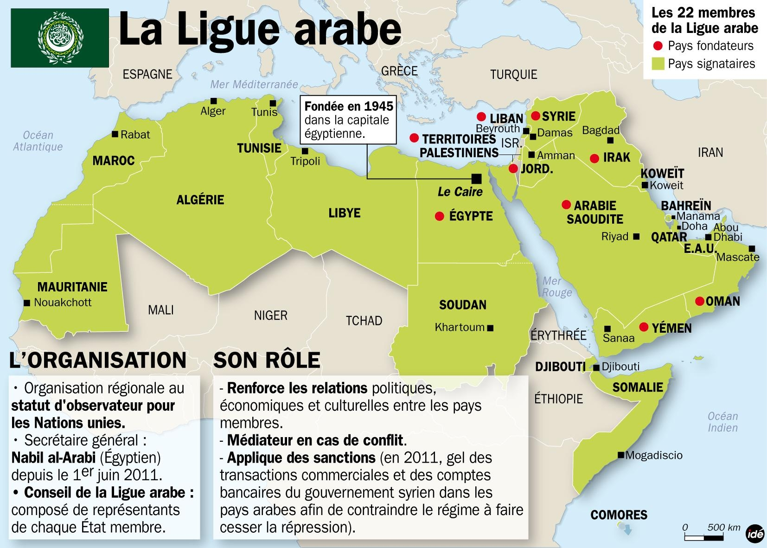

Nicolas Monod, GT académique HGGSP, Académie de Strasbourg

Slide 13
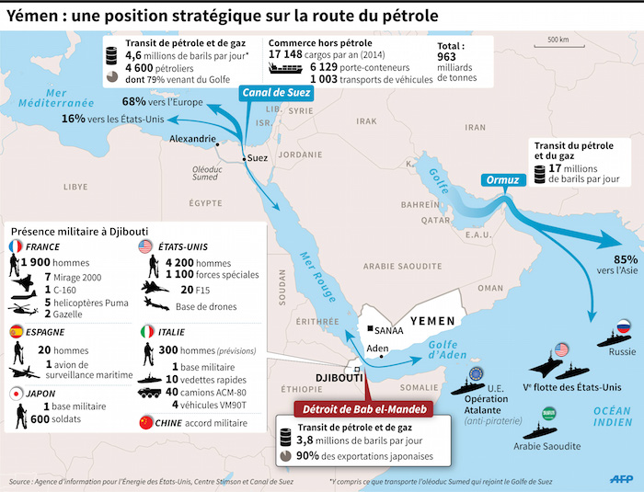
Nicolas Monod, GT académique HGGSP, Académie de Strasbourg

Slide 14
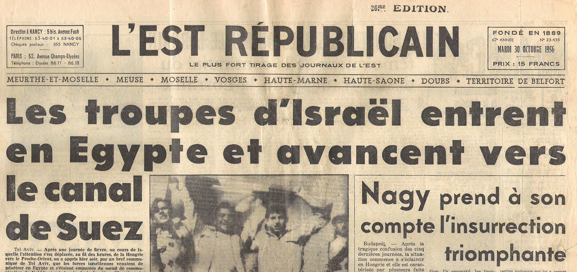
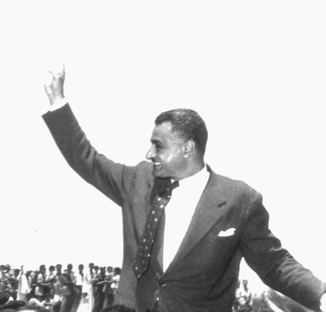
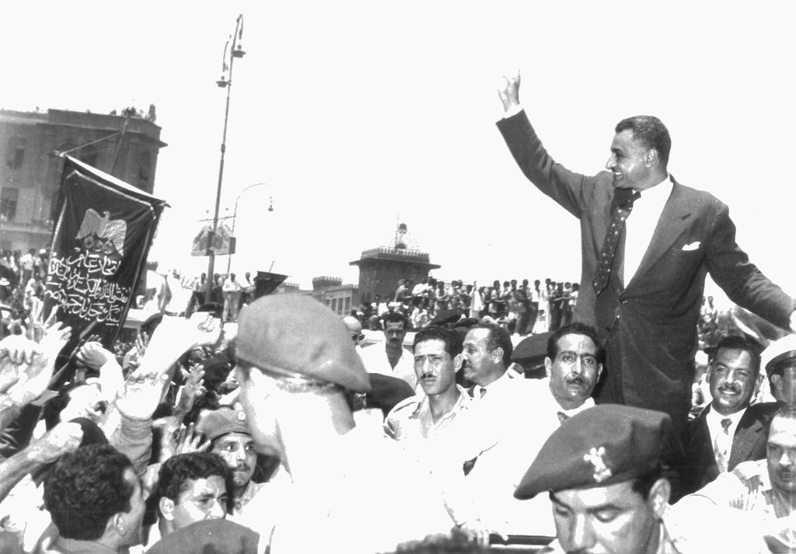
Nicolas Monod, GT académique HGGSP, Académie de Strasbourg
Notes:
Ainsi, la décision de Nasser de procéder à la nationalisation du Canal de Suez en 1956 provoque la colère de la Grande Bretagne et de la France. Avec l’aide d’Israël, la grande Bretagne et la France organisent une expédition pour renverser Nasser.
Toutefois, les menaces soviétiques et les pressions américaines mettent un terme à l’expédition.

Slide 15
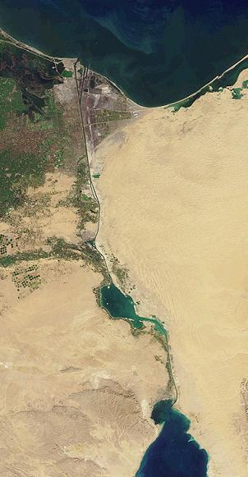
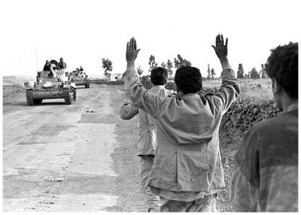
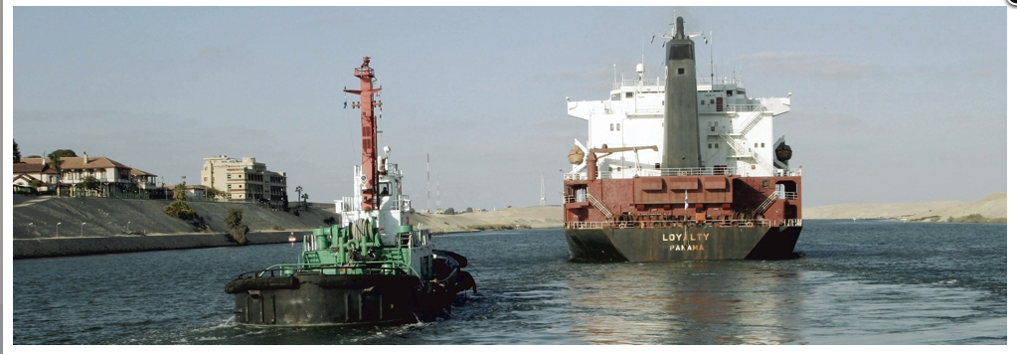
Guerre des six jours (1967)
Nicolas Monod, GT académique HGGSP, Académie de Strasbourg
Notes:
De même, le conflit israélo-arabe de la Guerre des Six Jours, en juin 1967, provoque la fermeture du canal jusqu’en 1978 (accords du Camp David).
Cette mesure contraint les puissances à construire des supertankers de 500.000 t pour contourner l’Afrique par le Cap de Bonne Espérance, provoquant un surcoût de transport de 8 milliards de $
Aujourd’hui, le canal voit passer chaque année 34.000 navires, dont 2700 pétroliers, constituant l’un des principaux points d’étranglement du commerce international..

Slide 16
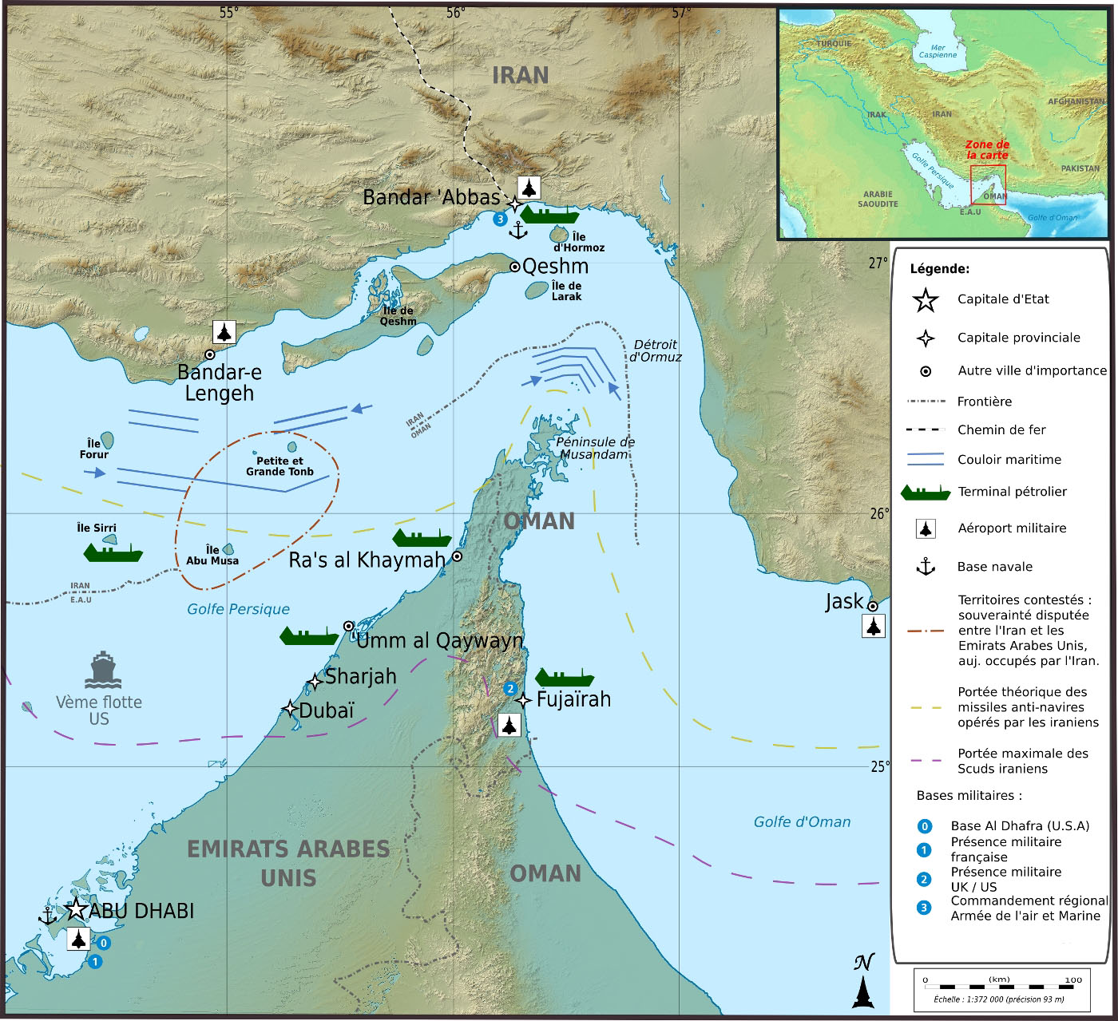

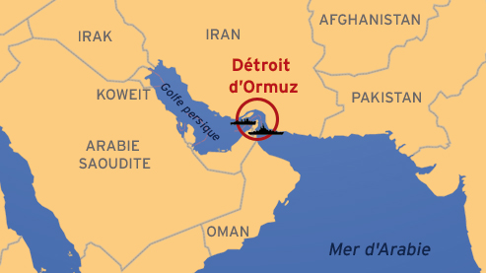
Navires iraniens en patrouille dans le Détroit d’Ormuz en 2014
(www.lemonde.fr)
Nicolas Monod, GT académique HGGSP, Académie de Strasbourg

Slide 17
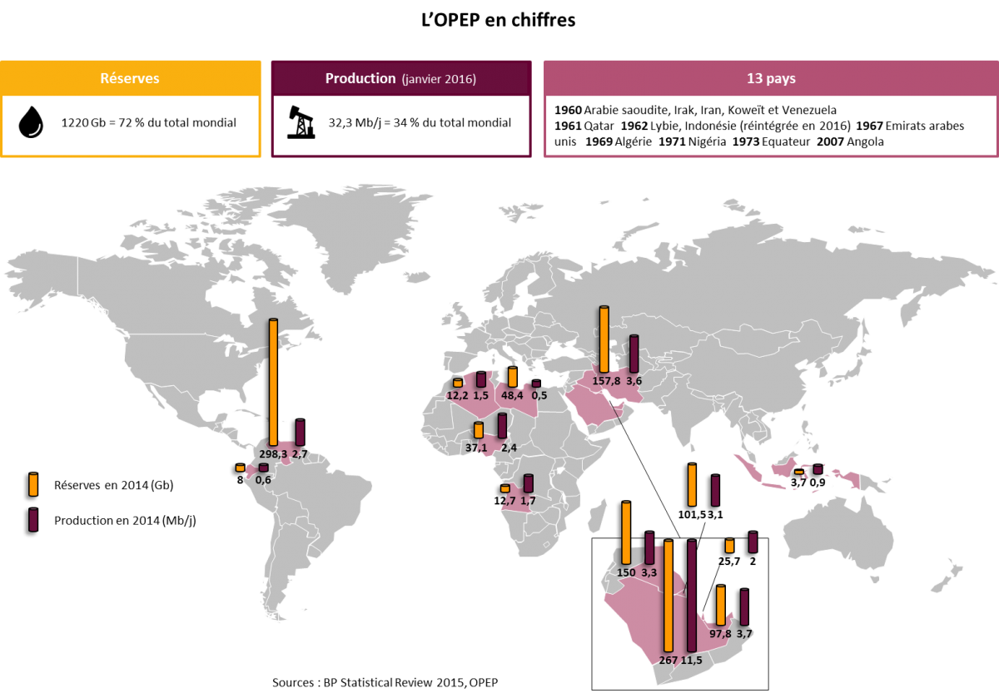
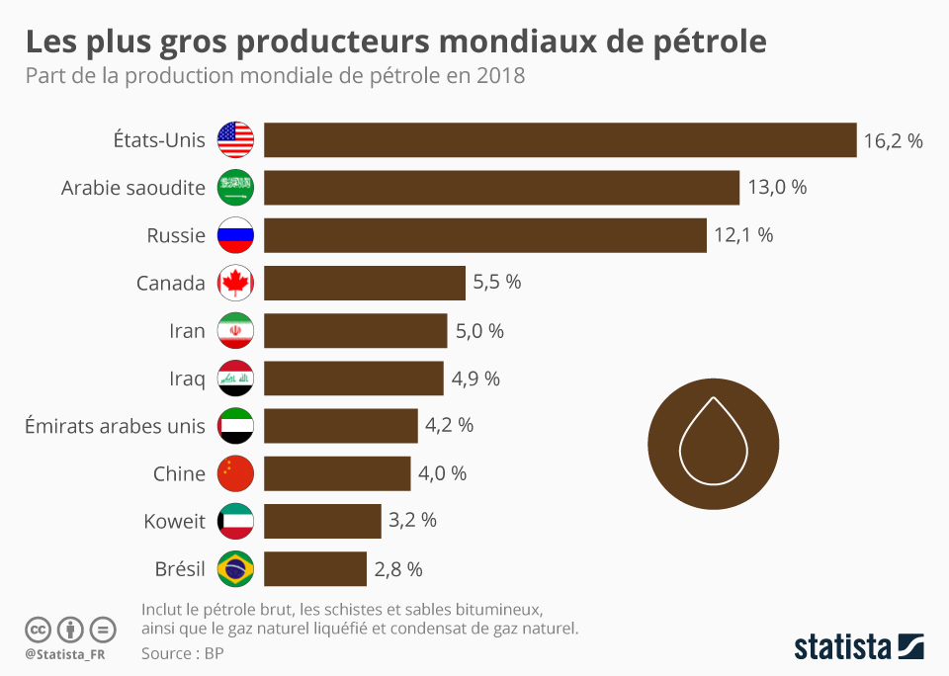
Nicolas Monod, GT académique HGGSP, Académie de Strasbourg

Slide 18
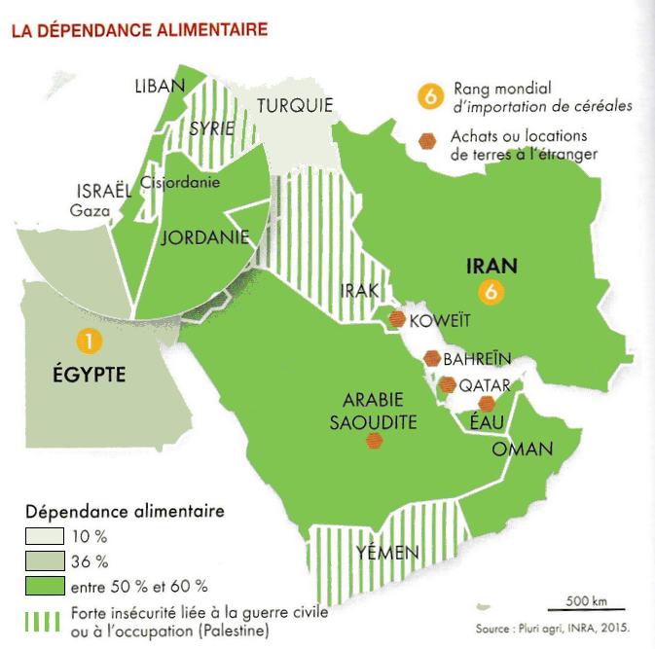
Nicolas Monod, GT académique HGGSP, Académie de Strasbourg

Slide 19
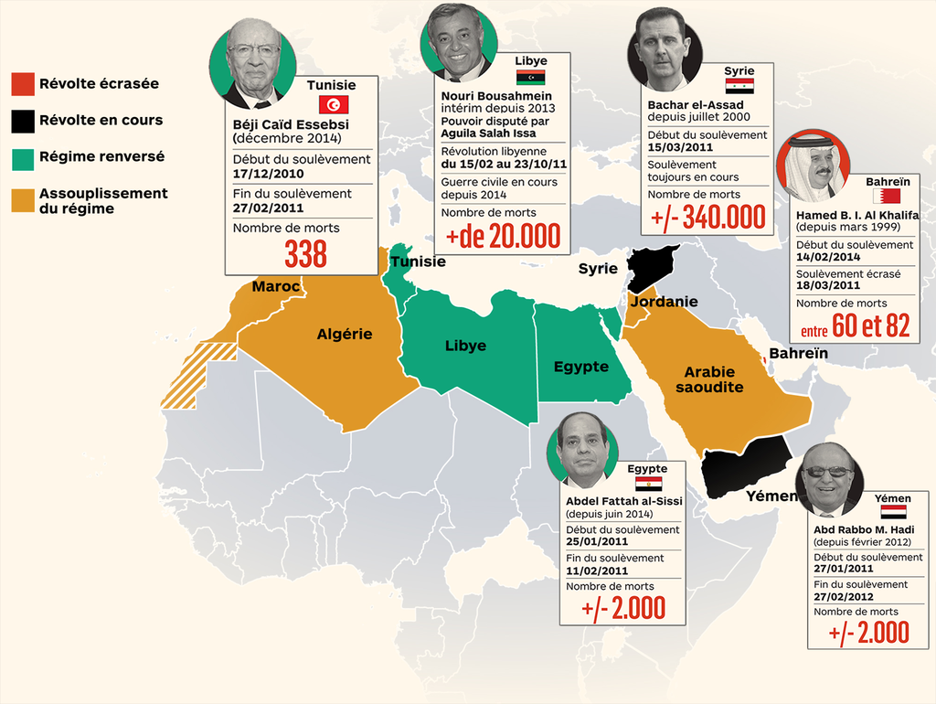
Nicolas Monod, GT académique HGGSP, Académie de Strasbourg
http://tempsreel.nouvelobs.com

Slide 20
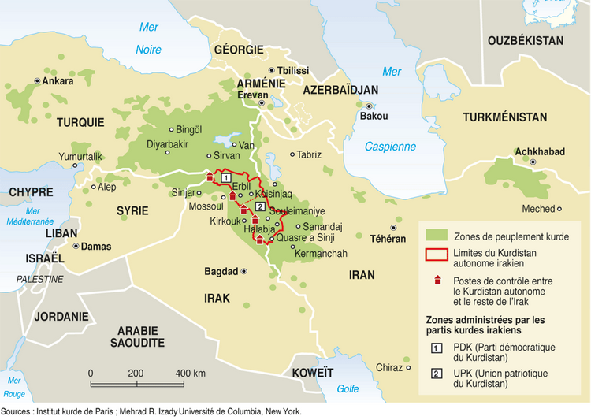
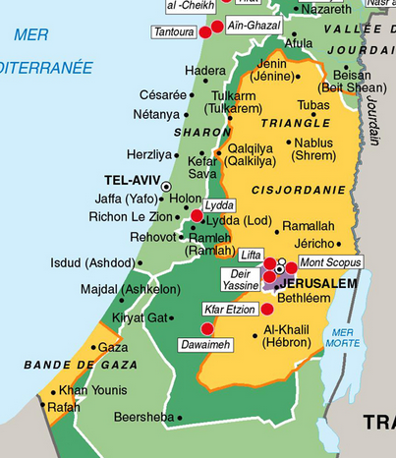
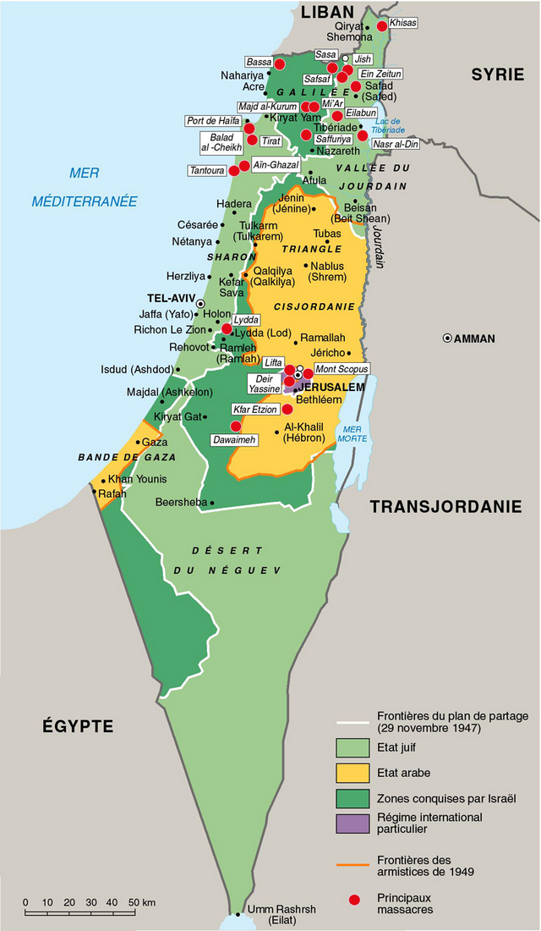
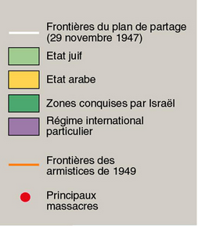
Les deux cartes: source: www.monde-diplomatique.fr
Nicolas Monod, GT académique HGGSP, Académie de Strasbourg

Slide 21
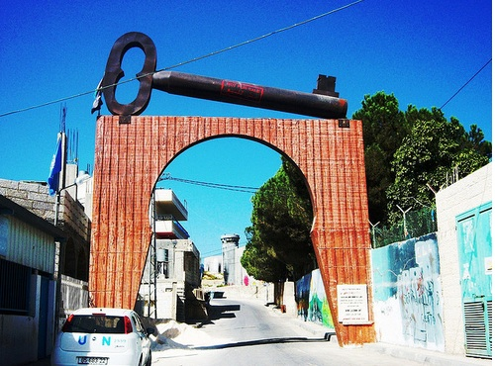

À l’entrée du camp de réfugiés de Bethlehem,
une clef géante au dessus d’une arche
est le symbole des clefs emportées
par beaucoup de palestiniens
qui ont abandonné leurs maison en 1948
(www.tribunejuive.info)
Nicolas Monod, GT académique HGGSP, Académie de Strasbourg

Slide 22
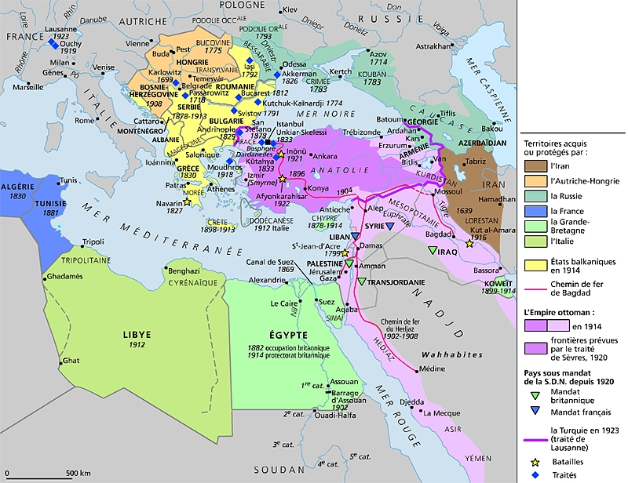
Le démembrement de l'Empire ottoman (1863-1920).
© Archives Larousse
Avec le démantèlement de l’Empire ottoman, se pose d’emblée la question des frontières.
Entre les conférences de San-Remo (1920), de Sèvres (1920) puis de Lausanne (1923), il n’y a pas de région qui ait été l’objet d’aussi intenses négociations.
Les Occidentaux veillent à leurs intérêts en retraçant les frontières.
Le royaume arabe ne voit pas le jour et partout se trouvent des minorités ethniques et religieuses.
Nicolas Monod, GT académique HGGSP, Académie de Strasbourg
Notes:
Deux temps forts

Slide 23
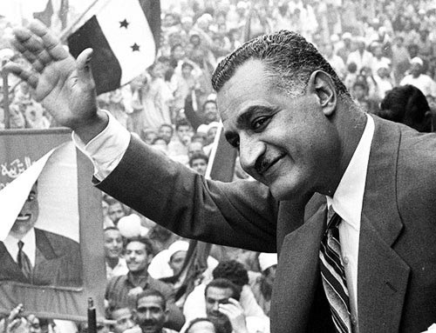
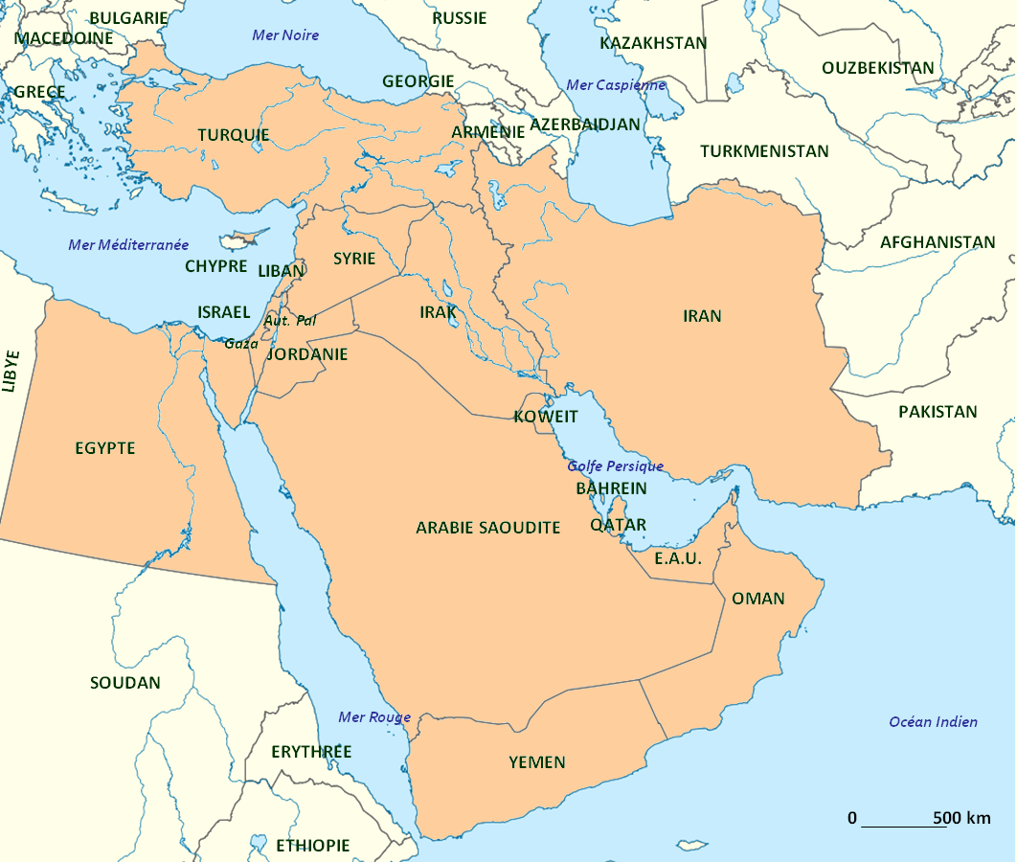
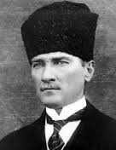

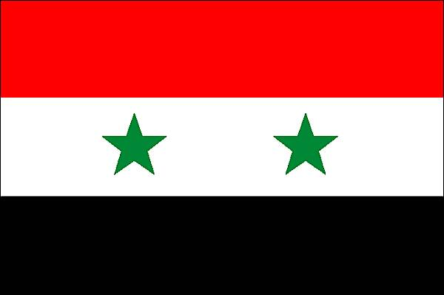


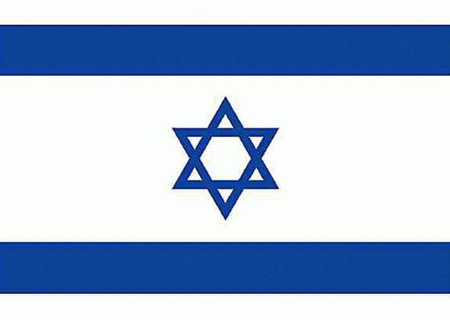
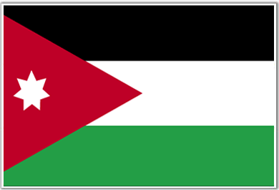
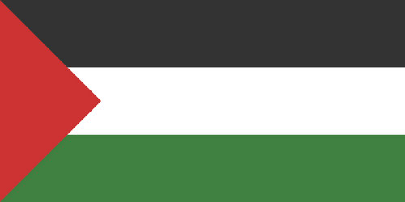
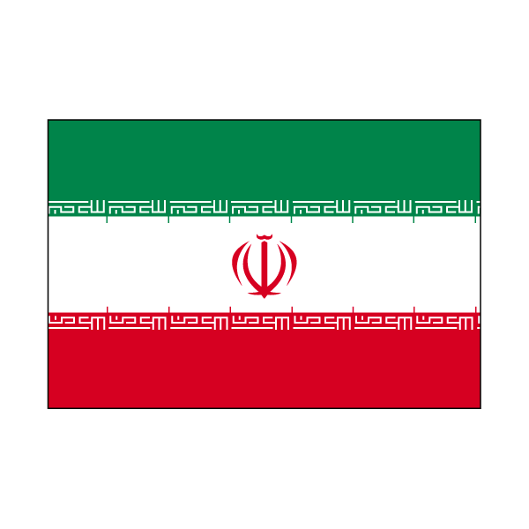
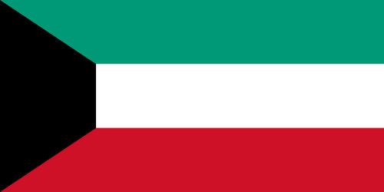


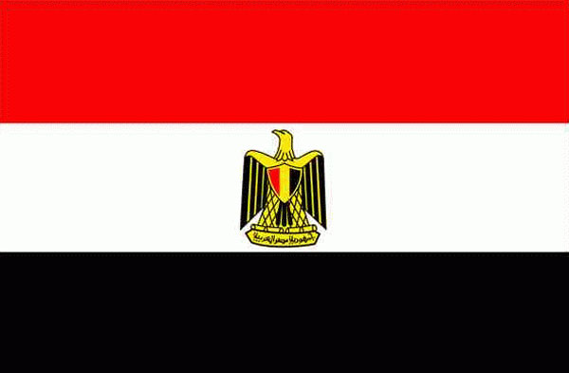


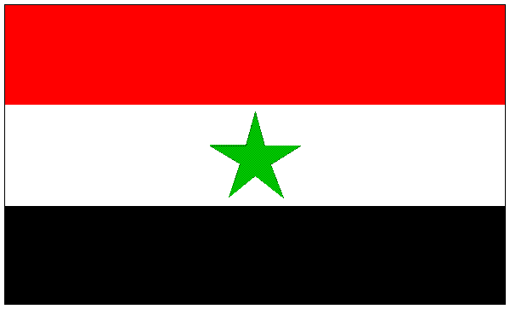


A l’exception de la Turquie et de l’Iran, la plupart des Etats de la région sont de construction récente et sont nés sur les décombres de l’Empire ottoman.
Beaucoup de ces États, au nationalisme pointilleux, hésitent entre l’arabisme et l’islamisme.
arabisme
islamisme
= Sentiment d’appartenance à la culture arabe ayant une langue et une histoire commune.
= Idéologie politique et religieuse affirmant la primauté de l’Islam et revendiquant l’application de la charia, c’est-à-dire de la loi coranique dans les Etats.
Nicolas Monod, GT académique HGGSP, Académie de Strasbourg
Notes:
Ces couleurs sont inspirées d'un vers de Safiy-eddine Al-Hali : « Blancs sont nos bienfaits, noires sont nos batailles, verts sont nos pâturages, rouges sont nos épées » + vert, attachement à l’Islam.
La fragilité des États (à l’exception de l’Iran et de la Turquie) s’explique par le fait que la région a longtemps été sous tutelle étrangère et que dans de nombreux pays, les communautés tribales, ethniques et religieuses sont encore prégnantes.
Les États arabes sont traversés depuis qu’ils existent par de fort clivages idéologiques.
Leurs drapeaux respectifs reprennent pour beaucoup d’entre eux les couleurs de la révolte arabe de 1916-1918 (vert, blanc, rouge et noir qui symbolisent, l’Islam et ses différentes dynasties califales)
Nasser a longtemps incarné le mouvement de panarabisme dont le ciment était avant tout la lutte contre l’Etat d’Israël.

Slide 24
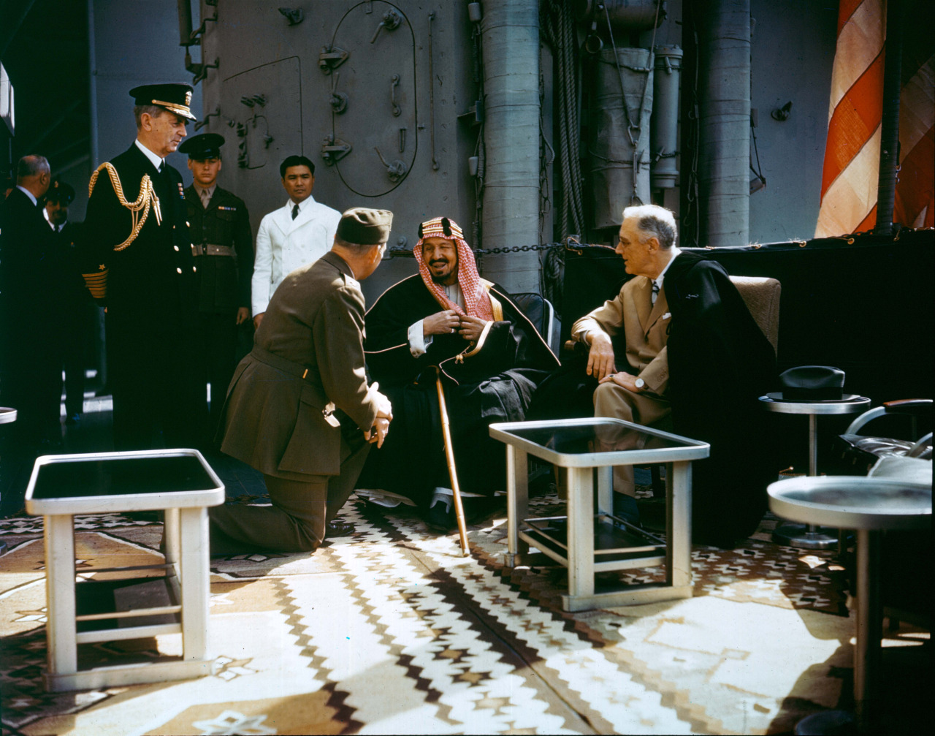
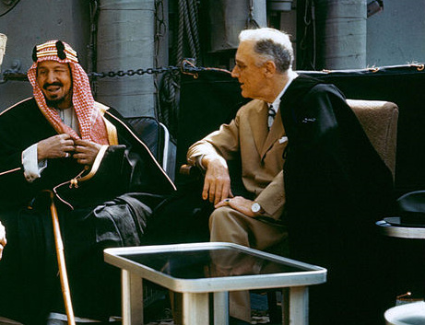
L’année 1945 constitue un tournant dans cette région du monde
Effacement du Royaume-Uni et de la France (retrait définitif en 1956).
Qu’est-ce que cette photographie illustre ?
Pacte entre les Etats-Unis et l’Arabie Saoudite (« Pétrole contre sécurité »).
anticommunisme
Trilogie américaine
Soutien inconditionnel à Israël
Sécurité des approvisionnements en pétrole
Un nouvel acteur essentiel dans la région entre en scène: les ETATS-UNIS
Émergence d’autres acteurs importants [Israël, Turquie (Otan), Arabie Saoudite, Égypte, Syrie, Irak, Ligue arabe, ONU…).
Ibn Saoud et Franklin D. Roosevelt à bord du USS Quincy ( 14 février 1945) [lepoint.fr]
Nicolas Monod, GT académique HGGSP, Académie de Strasbourg

Slide 25
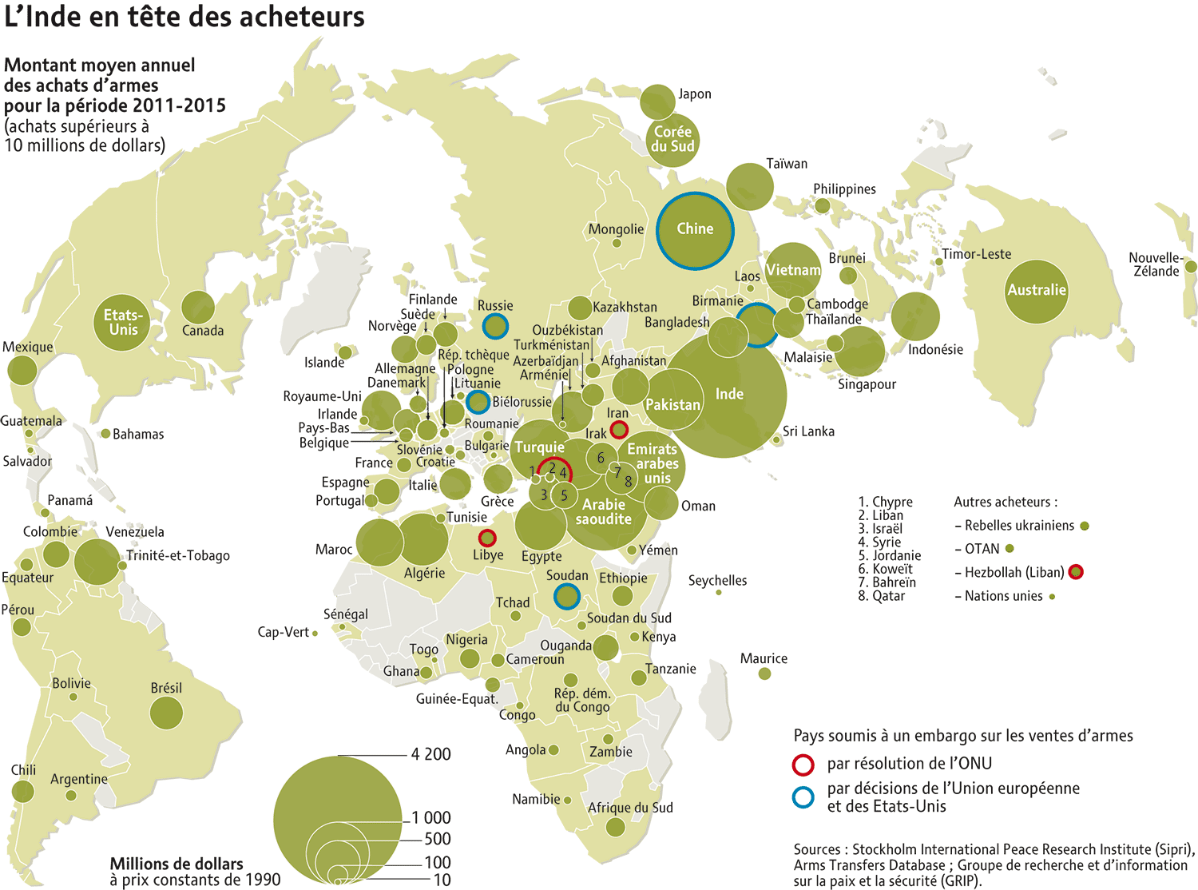
www.monde-diplomatique.fr
Nicolas Monod, GT académique HGGSP, Académie de Strasbourg

Slide 26

2013
Nicolas Monod, GT académique HGGSP, Académie de Strasbourg

Slide 27





Le 14 mai 1948, Ben Gourion, l’un des principaux activistes juifs avait proclamé la naissance de l’État d’Israël, aussitôt reconnus à époque par les deux Grands.
lhistoire.fr
Mouvement fondé à Vienne en 1897 par Theodor Herlz, en réaction à l’antisémitisme européen, prônant la création d’un État juif en Palestine et y promouvant l’immigration juive.
Le 29 novembre 1947, il y a 70 ans, l'Assemblée générale de l'ONU avait adopté le plan de partage de la Palestine en deux Etats, juif et arabe, qui a permis la réalisation du projet sioniste.
projet sioniste
Nicolas Monod, GT académique HGGSP, Académie de Strasbourg
Notes:
Le 14 mai 1948, Ben Gourion, l’un des principaux activistes juifs, proclame la naissance de l’Etat d’Israël, aussitôt reconnu par les deux Grands.

Slide 28

Nicolas Monod, GT académique HGGSP, Académie de Strasbourg
Agence Française de Développement www.afd.fr/fr

Slide 29
II. Des conflits souvent multidimensionnels et donc difficiles à résoudre
1. Jalon: du conflit israélo-arabe au conflit israélo palestinien et le jeu changeant des Etats-Unis
2. Jalon: Les deux Guerres du Golfe et leurs prolongements: d’une guerre interétatique à un conflit asymétrique
3. La conflictualité au Moyen-Orient: tableau de synthèse
Nicolas Monod, GT académique HGGSP, Académie de Strasbourg

Slide 30
Le 14 mai 1948, Ben Gourion, l’un des principaux activistes juifs avait proclamé la naissance de l’État d’Israël, aussitôt reconnus à époque par les deux Grands.
lhistoire.fr
Le 29 novembre 1947, il y a 70 ans, l'Assemblée générale de l'ONU avait adopté le plan de partage de la Palestine en deux Etats, juif et arabe, qui a permis la réalisation du projet sioniste.
projet sioniste
Nicolas Monod, GT académique HGGSP, Académie de Strasbourg
Notes:
Le 14 mai 1948, Ben Gourion, l’un des principaux activistes juifs, proclame la naissance de l’Etat d’Israël, aussitôt reconnu par les deux Grands.

Slide 31


Nicolas Monod, GT académique HGGSP, Académie de Strasbourg

Slide 32

Nicolas Monod, GT académique HGGSP, Académie de Strasbourg

Slide 33

Nicolas Monod, GT académique HGGSP, Académie de Strasbourg

Slide 34

Nicolas Monod, GT académique HGGSP, Académie de Strasbourg

Slide 35
Nicolas Monod, GT académique HGGSP, Académie de Strasbourg

Slide 36





2. C’est par une série de guerres victorieuses contre les Etats arabes voisins que l’État d’Israël parvient à renforcer et agrandir son territoire.
En 1973, la guerre du Kippour entraîne un embargo sur le pétrole décidé par l’OPEP et par conséquent le premier choc pétrolier.
Guerre du Kippour 1973: une colonne de chars israéliens fait un arrêt dans sa marche vers le front égyptien. Rue des Archives/Mondadori Portfolio/Rue des Archives
Nicolas Monod, GT académique HGGSP, Académie de Strasbourg

Slide 37
Nicolas Monod, GT académique HGGSP, Académie de Strasbourg

Slide 38






lemonde.fr
washingtonpost.com
Anouar El Sadate
(Raïs égyptien)
Jimmy Carter
(Président des Etats-Unis)
Menahem Begin
(1er ministre israélien)
Nicolas Monod, GT académique HGGSP, Académie de Strasbourg
lemonde.fr
Notes:
Cinq ans après la guerre du Kippour, le 18 septembre 1978, sous l’égide américaine, Israël et l’Egypte parviennent à un accord historique, à camp David.
Les deux Etats signent un traité de paix. Israël accepte de rendre à l’Egypte le Sinaï contre sa reconnaissance officielle. Sadate le paie d’ailleurs de sa vie le 6 octobre 1981.

Slide 39



lepoint.fr
Accords d’Oslo, septembre 1993
Itzhak Rabin
(1er Ministre israélien)
Bill Clinton
(Président des Etats-Unis)
Yasser Arafat
(Chef de l’OLP)
Nicolas Monod, GT académique HGGSP, Académie de Strasbourg

Slide 40



Nicolas Monod, GT académique HGGSP, Académie de Strasbourg
Notes:
Pourtant dans chaque camp, des extrémistes font tout pour remettre en cause et freiner le Par ailleurs une partie de la droite israélienne rejette toute idée de création d’un État palestinien.
processus de paix. Itzhak Rabin est ainsi assassiné par un extrémiste juif le 4 novembre 1995, ce qui entraîne l’enlisement du processus de paix.

Slide 41
3. Bien qu’alliés indéfectibles d’Israël, les Etats-Unis ont longtemps tenu à leur rôle de médiateur dans les conflits, notamment pour se ménager le soutien des pays arabes.
Ils sont à l’origine ainsi des accords du Camp David qui met fin à la guerre entre Israël et l’Égypte en 1978 ou encore des accords d’Oslo en 1993, accords de paix pour tenter de régler le conflit avec les Palestiniens.
Nicolas Monod, GT académique HGGSP, Académie de Strasbourg

Slide 42

Décembre 2017, Donald Trump reconnaît Jérusalem comme capitale d’Israël (rfi.fr)
Nicolas Monod, GT académique HGGSP, Académie de Strasbourg

Slide 43





Nicolas Monod, GT académique HGGSP, Académie de Strasbourg
lemonde.fr

Slide 44

Nicolas Monod, GT académique HGGSP, Académie de Strasbourg

Slide 45
3. Bien qu’alliés indéfectibles d’Israël, les Etats-Unis ont longtemps tenu à leur rôle de médiateur dans les conflits, notamment pour se ménager le soutien des pays arabes.
Ils sont à l’origine ainsi des accords du Camp David qui met fin à la guerre entre Israël et l’Égypte en 1978 ou encore des accords d’Oslo en 1993, accords de paix pour tenter de régler le conflit avec les Palestiniens.
Toutefois, depuis l’arrivée au pouvoir de l’administration Trump, les Etats-Unis ont pris unilatéralement partie pour l’État d’Israël et ne sont plus en mesure pour le moment de jouer leur rôle de médiateur.
Nicolas Monod, GT académique HGGSP, Académie de Strasbourg

Slide 46
Nicolas Monod, GT académique HGGSP, Académie de Strasbourg

Slide 47


Le Conseil de Sécurité de l’ONU le 22 novembre 1967
Nicolas Monod, GT académique HGGSP, Académie de Strasbourg

Slide 48

4. L’ONU a tenté de régler le conflit mais les résolutions votées n’ont jamais encore été appliquées. Israël le refuse et les Etats-Unis empêche toute mesure contraignante à son égard en usant systématiquement de son droit de veto.
Nicolas Monod, GT académique HGGSP, Académie de Strasbourg

Slide 49
Nicolas Monod, GT académique HGGSP, Académie de Strasbourg

Slide 50

Des soldats israéliens embrassent le Mur des Lamentations en juin 1967, pendant la Guerre des Six Jours, après la conquête de la vieille ville
(Gilles Caron, polkagalerie.com).
Nicolas Monod, GT académique HGGSP, Académie de Strasbourg
Notes:
La disparition de l’URSS en 1991 favorise l’intervention des Etats-Unis qui jouent le rôle de médiateur, tandis que le nouveau premier ministre israélien est prêt à trouver une issue négociée au conflit avec les palestiniens.
Sous l’égide des Etats-Unis, Israël et l’OLP se reconnaissent mutuellement le droit de chacun à l’existence tandis que le droit à la sécurité est affirmé

Slide 51

5. Ville sainte, Jérusalem est revendiquée comme capitale à la fois par l’État d’Israël et par les Palestiniens.
Israël a annexé la vieille ville en 1967.
La communauté internationale ne reconnaît pas Jérusalem comme la capitale d’Israël.
A l’exception des Etats-Unis depuis la décision unilatérale du Président Trump en décembre 2017.
Nicolas Monod, GT académique HGGSP, Académie de Strasbourg

Slide 52
Nicolas Monod, GT académique HGGSP, Académie de Strasbourg

Slide 53


Prise d’otage à Munich en 1972: un membre du commando palestinien « Septembre Noir » surveille l’un des otages israéliens.
Prise d’otage à Munich en 1972: un membre du commando palestinien « Septembre Noir » surveille l’un des otages israéliens.
Yasser Arafat, chef de l’OLP en 1970
Yasser Arafat, chef de l’OLP en 1970
5. L’état arabe prévu par le Plan de Partage de l’ONU en 1947 n’a jamais vu le jour.
Pour faire valoir leur droit à un État, les Palestiniens ont d’abord choisi la voie de la violence.
Nicolas Monod, GT académique HGGSP, Académie de Strasbourg
Notes:
En 1967, la Guerre des Six Jours a bouleversé la situation des Palestiniens de Gaza et de Cisjordanie qui sont désormais placés sous régime d’occupation israélien. L’OLP choisit de couvrir la voie du terrorisme (détournement d’avions) pour faire aboutir ses revendications, ce qui dessert sa cause. Ce choix exprime les frustrations d’une communauté dans un monde où toute action diplomatique est alors voué à l’échec. Le terrorisme est le symptôme d’une mutation du problème palestinien qui passe de la dimension de problème de réfugiés à celle d’un « peuple sans Etat ».
Fatah: Mouvement de Libération national, fondé en 1959 par Yasser Arafat, prônant la lutte armée et la destruction de « l’entité sioniste ». OLP: Organisation de Libération de la Palestine, fondé au Caire en 1964 et regroupant plusieurs organisations palestiniennes

Slide 54





A partir de 1987, l’État d’Israël est confronté à un nouveau genre de conflit: l’INTIFADA
INTIFADA
« Soulèvement des pierres », déclenché notamment par les jeunes Palestiniens
L’Intifada traduit le désarroi des jeunes Palestiniens dont l’avenir est bouché.
Nicolas Monod, GT académique HGGSP, Académie de Strasbourg

Slide 55
Accords d’Oslo, septembre 1993
Nicolas Monod, GT académique HGGSP, Académie de Strasbourg

Slide 56



Les accords d’Oslo (septembre 1993, complétés en 1995) marquent une étape importante vers la naissance d’un État palestinien.
Une Autorité Palestinienne est créée en Cisjordanie et dans la bande de Gaza.
Autorité Palestinienne
Entité reconnue par la communauté internationale chargée d’œuvrer pour la création d’un futur État palestinien.
Elle prend en charge la vie quotidienne des trois millions de Palestiniens (éducation, santé, protection sociale…) et est notamment financée par une aide financière internationale.
Elle est dirigée jusqu’en 2004 par Yasser Arafat et depuis lors par Mahmoud Abbas.
Nicolas Monod, GT académique HGGSP, Académie de Strasbourg

Slide 57
Du côté des Palestiniens, une organisation, le Hamas rejette les accords d’Oslo.
Hamas
Mouvement islamiste sunnite palestinien fondé en 1987 qui rejette l’existence de l’État d’Israël et qui prend par la force le pouvoir en 2007 dans la bande de Gaza.
L’Islamisme est ce mouvement qui considère que l’Islam est le fondement de toute vie politique et sociale.
On assiste alors à un retour à la violence.
Nicolas Monod, GT académique HGGSP, Académie de Strasbourg

Slide 58





Le Hamas revendique de multiples attentats suicides qui terrorise la population en Israël.
Ces attentats meurtriers conduisent le gouvernement israélien à entreprendre la construction d’un mur de séparation entre les territoires palestiniens et Israël.
Nicolas Monod, GT académique HGGSP, Académie de Strasbourg

Slide 59









Les deux camps sont confrontés en effet à leurs propres extrémistes.
Programme immobilier à Jérusalem-Est
En 2012, intervention israélienne dans la bande de Gaza. Ci-dessous, élimination d’un activiste du Hamas, en avril 2011 par un drone israélien .
Nicolas Monod, GT académique HGGSP, Académie de Strasbourg
Notes:
En 2007, le Hamas prend par la force le pouvoir à Gaza, cette minuscule bande de 360 km², très densément peuplée; 1,6 million d’hab.)
Refusant de reconnaître la légitimité de l’autorité palestinienne, il prône la reprise de la violence contre l’État hébreu (lancer de roquettes) Cette colonisation suscite la réprobation de la communauté internationale et la colère des Palestiniens mais elle reçoit le soutien du gouvernement israélien.
Celui-ci réplique par deux interventions controversées à Gaza en 2008 puis en 2012 mais également par des assassinats ciblés qui sont discutables.
En Israël, une partie de la population milite pour la poursuite d’une politique de colonisation, c’est-à-dire de construction de quartiers entiers et surprotégés pour des colons juifs dans les territoires occupés.

Slide 60


Un État palestinien, dont le territoire est morcelé et moucheté comme une peau de léopard est-il à terme viable?
Au 1er plan, Ramallah; à l’arrière plan sur la colline, la colonie israélienne de Psagot
Le plan américain de l’administration Trump qui prévoit l’annexion de la vallée du Jourdain par Israël est très déséquilibré et ne reçoit pas l’assentiment des la communauté internationale.
Nicolas Monod, GT académique HGGSP, Académie de Strasbourg
Notes:
La question palestinienne suscite des interrogations tandis que les opinions publiques des deux côtés aspirent de plus en plus à une solution politique. Mais plus que jamais, un compromis et une solution politique à ce conflit est nécessaire.

Slide 61
Nicolas Monod, GT académique HGGSP, Académie de Strasbourg
lemonde.fr

Slide 62
II. Des conflits souvent multidimensionnels et donc difficiles à résoudre
1. Jalon: du conflit israélo-arabe au conflit israélo palestinien et le jeu changeant des Etats-Unis
2. Jalon: Les deux Guerres du Golfe et leurs prolongements: d’une guerre interétatique à un conflit asymétrique
3. La conflictualité au Moyen-Orient: tableau de synthèse
Nicolas Monod, GT académique HGGSP, Académie de Strasbourg

Slide 63






Nicolas Monod, GT académique HGGSP, Académie de Strasbourg

Slide 64



George W. Bush à bord de l'USS Abraham Lincoln le 1er mai 2003 devant la banderole "Mission accomplie"
afp.com/STEPHEN JAFFE
(lexpress.fr)
La guerre est limitée dans son intensité et dans sa durée.
Conflit interétatique et dissymétrique
La guerre se transforme en conflit de basse intensité sitôt le régime de Saddam Hussein renversé.
La phase militaire de chacun des conflits est brève et se ressemble: d’intenses frappes aériennes précèdent une intervention fulgurante au sol.
Déclenchée le 20 mars 2003, elle prend officiellement fin le 2 mai suivant. En réalité, l’armée américaine ne se retire qu’entre 2008 et 2011.
Du 17 janvier au 27 février 1991
D’une part, les Etats-Unis à la tête d’une très modeste coalition constituée de quelques alliés fidèles, malgré la désapprobation d’une grande partie de la communauté internationale et d’autre part l’armée irakienne.
D’une part, les Etats-Unis qui sont à la tête d’une large coalition internationale et d’autre part l’armée irakienne.
Les Etats-Unis prennent la tête de coalitions militaires contre l’Irak et le régime de Saddam Hussein.
Expulser l’armée irakienne du Koweït, occupé en violation du droit international par l’Irak depuis août 1990.
Considérant sans preuve que l’Irak stocke des armes de destruction massive, le gouvernement américain est déterminé à envahir l’Irak pour y renverser le régime.
A chaque fois, les Etats-Unis entendent faire la démonstration de leur puissance militaire et technologique.
Soldats américains à Koweït City, février 1991 (AFP)
Nicolas Monod, GT académique HGGSP, Académie de Strasbourg

Slide 65


la-croix.com
Approbation de l’ONU dont le Conseil de Sécurité vote à plusieurs reprises des résolutions contraignantes contre l’Irak.
La guerre est déclenchée sans le vote du Conseil de Sécurité de l’ONU. Les Etats-Unis veulent ainsi éviter de s’exposer au veto de plusieurs membres du Conseil de Sécurité, dont celui de la France.
Le Conseil de Sécurité de l’ONU a été saisi en amont de la question irakienne.
L’opinion publique occidentale répugne aux pertes militaires et s’indigne des « dommages dits collatéraux ». Le nombre de victimes irakiennes est difficile à déterminer mais est disproportionné.
Plusieurs milliers de victimes irakiennes, dont de nombreux civils, notamment en raison de la guerre civile qui a suivi. Plus de 5000 soldats américains et alliés perdent la vie.
Plusieurs milliers de victimes irakiennes. La coalition déplore la mort de 149 soldats en tout (dont 2 soldats français).
Le régime irakien est renversé. L’intervention américaine provoque un conflit confessionnel entre Irakiens, suscite l’amertume des Sunnites tandis que l’armée américaine est confrontée au développement du terrorisme qui ensanglante le pays.
Le Koweït est libéré. L’Irak est mis sous embargo et à un strict contrôle de son armement. Saddam Hussein se maintient toutefois au pouvoir.
La phase militaire des conflits a été brève. Si, à chaque fois, les Etats-Unis s’estiment vainqueurs, les sorties de conflit sont toujours complexes et ne peuvent être que de nature politique.
Nicolas Monod, GT académique HGGSP, Académie de Strasbourg

Slide 66



Nicolas Monod, GT académique HGGSP, Académie de Strasbourg

Slide 67




Nicolas Monod, GT académique HGGSP, Académie de Strasbourg

Slide 68

Nicolas Monod, GT académique HGGSP, Académie de Strasbourg

Slide 69
II. Des conflits souvent multidimensionnels et donc difficiles à résoudre
1. Jalon: du conflit israélo-arabe au conflit israélo palestinien et le jeu changeant des Etats-Unis
2. Jalon: Les deux Guerres du Golfe et leurs prolongements: d’une guerre interétatique à un conflit asymétrique
3. La conflictualité au Moyen-Orient: tableau de synthèse
Nicolas Monod, GT académique HGGSP, Académie de Strasbourg

Slide 70


Un garçon à Kobané (Nord de la Syrie) en mars 2015, quelques semaines après que le groupe armé État islamique a été chassé de la ville par les forces kurdes et leurs alliés. Photo: Yasin Akgul AFP (ledevoir.com)
Nicolas Monod, GT académique HGGSP, Académie de Strasbourg

Slide 71



Conflits interétatiques
Coalitions internationales
Conflits interétatiques dissymétriques
Grandes puissances
Conflits asymétriques
Etats régionaux
Guerres civiles
Organisations terroristes (ou considérées comme telle)
Groupes de mercenaires étrangers
Guerres irrégulières
Terrorisme
Organisations combattantes non étatiques
Nicolas Monod, GT académique HGGSP, Académie de Strasbourg

Slide 72

Sunnites contre Chiites
Conflits confessionnels en Irak ou au Liban
1ère Guerre du Golfe (invasion du Koweït par l’Irak et réaction internationale)
Conflits confessionnels en Irak ou au Liban
Conflit israélo-palestinien
Intervention russe et turque en Syrie depuis 2013 et 2018
Intervention Arabie Saoudite au Yémen depuis 2015
Nicolas Monod, GT académique HGGSP, Académie de Strasbourg

Slide 73

Traités de paix
Trêves parfois fragiles
Solution politique; compromis.
Médiation étrangère (souvent américaine)
Médiation de l’ONU
Nicolas Monod, GT académique HGGSP, Académie de Strasbourg

Slide 74






La multiplicité des enjeux et la prédominance des enjeux religieux.
La difficulté à faire la paix et à sortir des conflits tant les acteurs sont nombreux et les enjeux imbriqués.
L’ingérence étrangère est importante. Des Etats utilisent le Moyen-Orient comme un théâtre d’affirmation de puissance (ex: la Russie).
L’impuissance de l’ONU, minée par les rivalités entre les grandes puissances est fréquente.
La région est surarmée, même si la plupart des Etats sont faibles.
La prédominance des conflits asymétriques et le développement du terrorisme
Les acteurs sont nombreux et hétéroclites. Ils défendent des intérêts divers.
Les populations civiles sont toujours les principales victimes.
Des puissances étrangères ont parfois recours à des forces privées.
Nicolas Monod, GT académique HGGSP, Académie de Strasbourg

Slide 75

Nicolas Monod, GT académique HGGSP, Académie de Strasbourg

